Slide 1
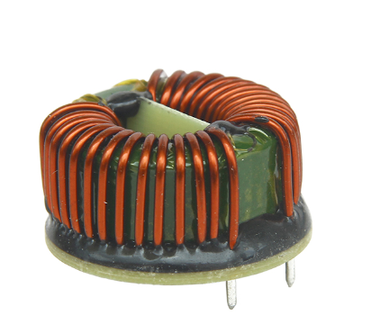
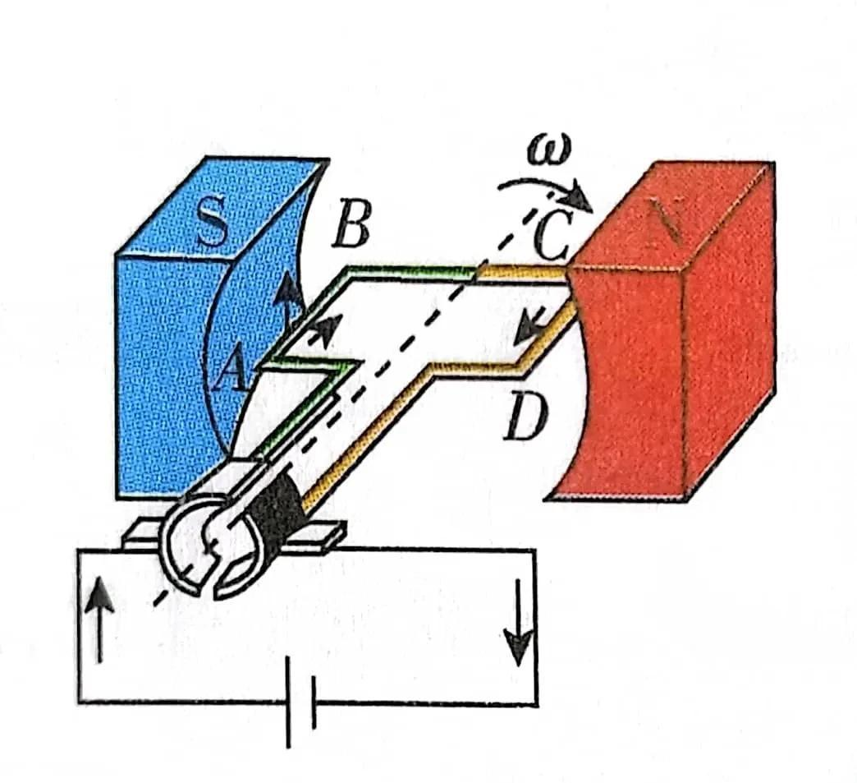









$R_{a}$ - 电枢电阻
$L_{a}$ - 电枢电感
$i_{a}$ - 电枢电流
$e$ - 反电动势
$ω$ - 电机转速
$k_{e}$ - 反电动势常数
电压越高，空载转速越大
电流越大，输出扭矩越大
$T_{m}$ - 输出转矩
$k_{t}$ - 扭矩常数

Slide 2










$R_{a}$ - 电枢电阻
$L_{a}$ - 电枢电感
$i_{a}$ - 电枢电流
$e$ - 反电动势
$ω$ - 电机转速
$k_{e}$ - 反电动势常数
$T_{m}$ - 输出转矩
$k_{t}$ - 扭矩常数

Slide 4
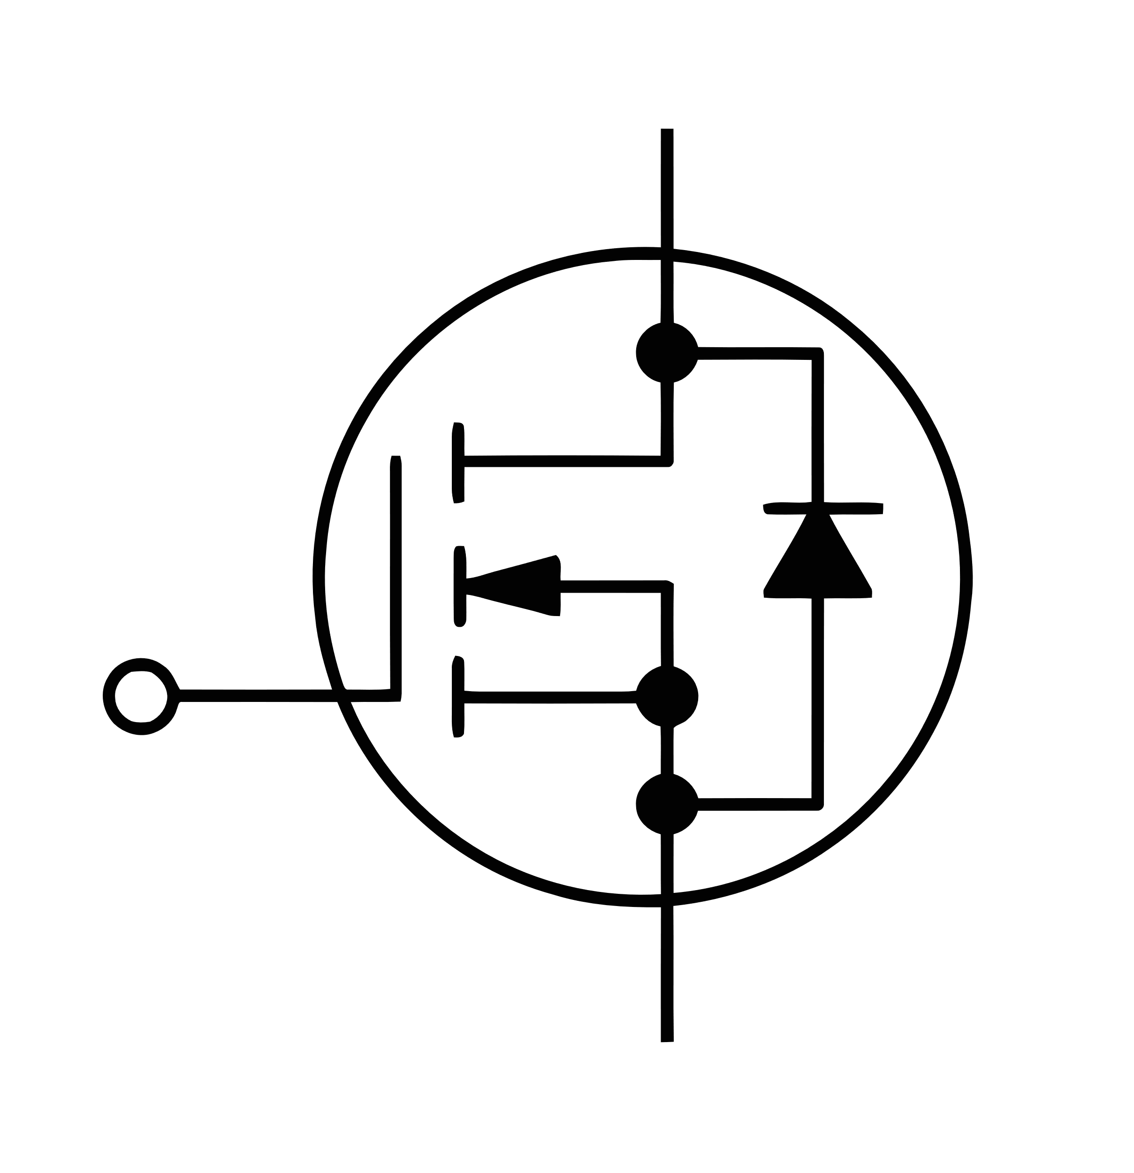
H桥
Vbat+
+
M
-
Vbat-

Slide 5







Vbat+
Vbat+
+
M
-
+
M
-
Vbat-
Vbat-
正转
反转

Slide 6






Vbat+
Vbat+
+
M
-
+
M
-
Vbat-
Vbat-

Slide 7
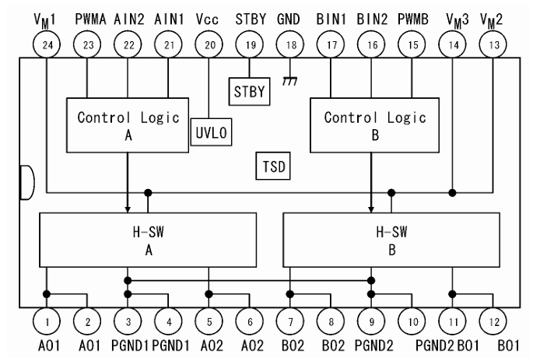






M
M

